Slide 1
Семинар 2. События
Notes:
Выбери любой подходящий макет с названием “Титульный слайд”.

Slide 2
Регламент
Семинар 2. События
Получаем задание
Выполняем задание определенное время
Проверяем правильность выполнения
Переходим к новому заданию

Slide 3

Задания

Slide 4

Задание 1 (тайминг 15 минут)
Семинар 2. События
Вам необходимо создать навигационное меню для веб-сайта, в котором меняется активный пункт при клике без фактического перехода на другие страницы. Меню должно обладать следующими характеристиками:
Подсветка активного пункта: При клике на пункт меню он должен становиться активным, и для активного пункта должен применяться определенный стиль (например, изменение цвета фона). Если выбрать другой пункт, предыдущий должен перестать быть активным.
Эффекты наведения: При наведении курсора на пункты меню должны применяться эффекты (например, изменение цвета текста или фона) для подсказки пользователю, что пункт меню является интерактивным.
Структура меню на следующем слайде
Продолжение на следующем слайде
Notes:
<!DOCTYPE html>
<html lang="en">
<head>
<meta charset="UTF-8">
<meta name="viewport" content="width=device-width, initial-scale=1.0">
<title>Навигационное меню</title>
<style>
/* Стили для навигационного меню */
nav ul {
list-style-type: none;
margin: 0;
padding: 0;
display: flex;
background-color: #333;
}
nav ul li {
margin: 0;
padding: 0;
}
nav ul li a {
display: block;
padding: 10px 20px;
color: #fff;
text-decoration: none;
transition: background-color 0.3s;
}
nav ul li a:hover {
background-color: #555;
}
nav ul li a.active {
background-color: #f00;
}
/* Стили для активной страницы */
.content {
padding: 20px;
text-align: center;
}
</style>
</head>
<body>
<header>
<nav>
<ul>
<li><a href="#">Главная</a></li>
<li><a href="#">О нас</a></li>
<li><a href="#">Услуги</a></li>
<li><a href="#">Контакты</a></li>
</ul>
</nav>
</header>
<div class="content">
<!-- Содержимое страницы -->
<h1>Добро пожаловать на наш сайт</h1>
</div>
<script>
// Получаем все элементы меню
const menuItems = document.querySelectorAll('nav ul li a');
// Добавляем обработчик события для каждого элемента меню
menuItems.forEach(item => {
item.addEventListener('click', (event) => {
// Отменяем стандартное действие (переход по ссылке)
event.preventDefault();
// Удаляем класс "active" у всех пунктов меню
menuItems.forEach(item => item.classList.remove('active'));
// Добавляем класс "active" только выбранному пункту меню
item.classList.add('active');
});
});
</script>
</body>
</html>

Slide 5
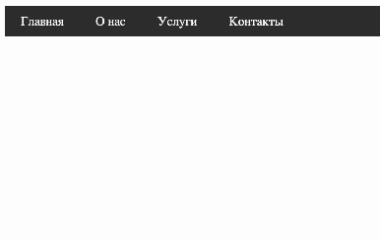
Пример реализации
Семинар 2. События
Notes:
Структура меню:
<nav>
<ul>
<li><a href="#">Главная</a></li>
<li><a href="#">О нас</a></li>
<li><a href="#">Услуги</a></li>
<li><a href="#">Контакты</a></li>
</ul>
</nav>
<!DOCTYPE html>
<html lang="en">
<head>
<meta charset="UTF-8">
<meta name="viewport" content="width=device-width, initial-scale=1.0">
<title>Навигационное меню</title>
<style>
/* Стили для навигационного меню */
nav ul {
list-style-type: none;
margin: 0;
padding: 0;
display: flex;
background-color: #333;
}
nav ul li {
margin: 0;
padding: 0;
}
nav ul li a {
display: block;
padding: 10px 20px;
color: #fff;
text-decoration: none;
transition: background-color 0.3s;
}
nav ul li a:hover {
background-color: #555;
}
nav ul li a.active {
background-color: #f00;
}
/* Стили для активной страницы */
.content {
padding: 20px;
text-align: center;
}
</style>
</head>
<body>
<header>
<nav>
<ul>
<li><a href="#">Главная</a></li>
<li><a href="#">О нас</a></li>
<li><a href="#">Услуги</a></li>
<li><a href="#">Контакты</a></li>
</ul>
</nav>
</header>
<div class="content">
<!-- Содержимое страницы -->
<h1>Добро пожаловать на наш сайт</h1>
</div>
<script>
// Получаем все элементы меню
const menuItems = document.querySelectorAll('nav ul li a');
// Добавляем обработчик события для каждого элемента меню
menuItems.forEach(item => {
item.addEventListener('click', (event) => {
// Отменяем стандартное действие (переход по ссылке)
event.preventDefault();
// Удаляем класс "active" у всех пунктов меню
menuItems.forEach(item => item.classList.remove('active'));
// Добавляем класс "active" только выбранному пункту меню
item.classList.add('active');
});
});
</script>
</body>
</html>

Slide 6
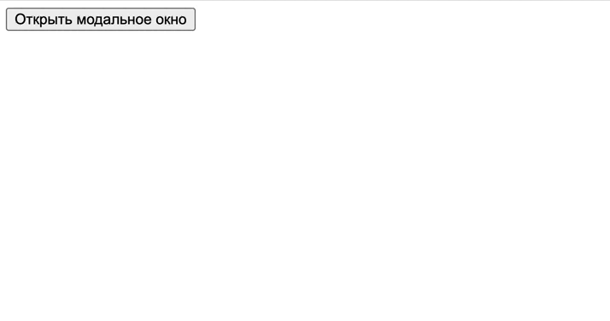
Задание 2 (тайминг 15 минут)
Семинар 2. События
Создайте простое модальное окно, которое появляется при клике на кнопку "Открыть модальное окно" и закрывается при клике на кнопку "Закрыть". Модальное окно должно содержать заголовок "Модальное окно" и кнопку для закрытия.
* Модальное окно должно плавно появляться и исчезать при открытии и закрытии.
Notes:
<!DOCTYPE html>
<html lang="en">
<head>
<meta charset="UTF-8">
<meta name="viewport" content="width=device-width, initial-scale=1.0">
<title>Модальное окно</title>
<style>
/* Стили для модального окна */
.modal {
display: none;
position: fixed;
top: 0;
left: 0;
width: 100%;
height: 100%;
background-color: rgba(0, 0, 0, 0.5);
justify-content: center;
align-items: center;
}
.modal-content {
background-color: #fff;
padding: 20px;
border-radius: 5px;
box-shadow: 0 0 10px rgba(0, 0, 0, 0.2);
text-align: center;
}
.modal-content h2 {
margin-top: 0;
}
.close-modal-btn {
margin-top: 10px;
padding: 5px 10px;
background-color: #007bff;
color: #fff;
border: none;
cursor: pointer;
}
</style>
</head>
<body>
<button class="open-modal-btn">Открыть модальное окно</button>
<div id="modal" class="modal">
<div class="modal-content">
<h2>Модальное окно</h2>
<p>Нажмите кнопку "Закрыть", чтобы закрыть окно.</p>
<button class="close-modal-btn">Закрыть</button>
</div>
</div>
<script>
const modal = document.getElementById('modal');
const openModalBtn = document.querySelector('.open-modal-btn');
const closeModalBtn = document.querySelector('.close-modal-btn');
openModalBtn.addEventListener('click', () => {
modal.style.display = 'block';
});
closeModalBtn.addEventListener('click', () => {
modal.style.display = 'none';
});
</script>
</body>
</html>

Slide 7
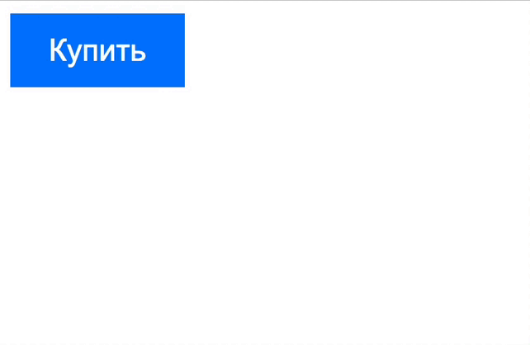
Задание 3 (тайминг 10 минут)
Семинар 2. События
У вас есть кнопка "Купить". Создайте скрипт, который при клике на эту кнопку меняет её текст на "Товар добавлен в корзину" в течение 2 секунд, а затем возвращает исходный текст "Купить". В обработчике события клика также проверьте, является ли событие доверенным. Если событие является доверенным, выполните изменение текста кнопки и убедитесь, что после 2 секунд текст возвращается в исходное состояние.
Notes:
<!DOCTYPE html>
<html lang="en">
<head>
<meta charset="UTF-8">
<meta name="viewport" content="width=device-width, initial-scale=1.0">
<title>Симуляция добавления товара в корзину</title>
<style>
/* Стили для кнопки */
.buy-button {
padding: 10px 20px;
font-size: 16px;
background-color: #007bff;
color: #fff;
border: none;
cursor: pointer;
}
</style>
</head>
<body>
<button class="buy-button">Купить</button>
<script>
const buyButton = document.querySelector('.buy-button');
buyButton.addEventListener('click', function (event) {
if (event.isTrusted) {
const originalText = buyButton.textContent;
buyButton.textContent = 'Товар добавлен в корзину';
setTimeout(function () {
buyButton.textContent = originalText;
}, 2000);
}
});
</script>
</body>
</html>

Slide 8
Задание 4 (тайминг 20 минут)
Семинар 2. События
Вам предоставляется задача создать простой онлайн опросник, который позволяет пользователям отвечать на вопросы с вариантами ответов. Ваша задача - разработать интерфейс и функциональность для этого опросника, используя HTML, CSS и JavaScript.
Создайте интерфейс с несколькими вопросами и вариантами ответов. Каждый вопрос должен иметь несколько вариантов ответов.
Реализуйте обработку событий, чтобы пользователи могли выбирать варианты ответов.
Добавьте кнопку "Завершить опрос", которая будет показывать результаты опроса.
При нажатии на кнопку "Завершить опрос", вы должны проверить, что пользователь ответил на все вопросы, и отобразить выбранные им варианты ответов.
Если пользователь не ответил на все вопросы, покажите ему сообщение о необходимости ответить на все вопросы перед завершением опроса.
По желанию можно добавить стилизацию опросника с использованием CSS для лучшего пользовательского опыта.
Notes:
<!DOCTYPE html>
<html lang="en">
<head>
<meta charset="UTF-8">
<meta name="viewport" content="width=device-width, initial-scale=1.0">
<title>Онлайн опросник</title>
<style>
/* Стили для опросника */
body {
font-family: Arial, sans-serif;
}
.question {
margin-bottom: 20px;
}
.options {
display: flex;
flex-direction: column;
}
label {
cursor: pointer;
margin-bottom: 10px;
}
.result {
font-weight: bold;
}
</style>
</head>
<body>
<div class="question">
<p>Вопрос 1: Какой ваш любимый цвет?</p>
<div class="options">
<label>
<input type="radio" name="q1" value="Синий"> Синий
</label>
<label>
<input type="radio" name="q1" value="Зеленый"> Зеленый
</label>
<label>
<input type="radio" name="q1" value="Красный"> Красный
</label>
</div>
</div>
<div class="question">
<p>Вопрос 2: Какое ваше любимое животное?</p>
<div class="options">
<label>
<input type="radio" name="q2" value="Собака"> Собака
</label>
<label>
<input type="radio" name="q2" value="Кот"> Кот
</label>
<label>
<input type="radio" name="q2" value="Попугай"> Попугай
</label>
</div>
</div>
<button id="submit">Завершить опрос</button>
<div class="result" style="display: none;">
<p>Результаты:</p>
<p id="result-q1">Вопрос 1: <span></span></p>
<p id="result-q2">Вопрос 2: <span></span></p>
</div>
<script>
const submitButton = document.getElementById('submit');
const resultContainer = document.querySelector('.result');
const resultQ1 = document.getElementById('result-q1').querySelector('span');
const resultQ2 = document.getElementById('result-q2').querySelector('span');
submitButton.addEventListener('click', function () {
// Собираем ответы
const q1Answer = document.querySelector('input[name="q1"]:checked');
const q2Answer = document.querySelector('input[name="q2"]:checked');
if (q1Answer && q2Answer) {
// Отображаем результаты
resultQ1.textContent = q1Answer.value;
resultQ2.textContent = q2Answer.value;
resultContainer.style.display = 'block';
// Дополнительные действия, например, отправка результатов на сервер
} else {
alert('Пожалуйста, ответьте на все вопросы.');
}
});
</script>
</body>
</html>

Slide 9
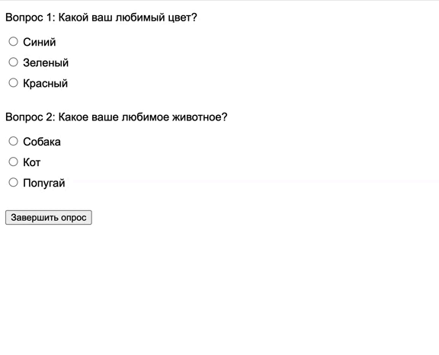
Пример реализации
Семинар 2. События
Notes:
Структура меню:
<nav>
<ul>
<li><a href="#">Главная</a></li>
<li><a href="#">О нас</a></li>
<li><a href="#">Услуги</a></li>
<li><a href="#">Контакты</a></li>
</ul>
</nav>
<!DOCTYPE html>
<html lang="en">
<head>
<meta charset="UTF-8">
<meta name="viewport" content="width=device-width, initial-scale=1.0">
<title>Навигационное меню</title>
<style>
/* Стили для навигационного меню */
nav ul {
list-style-type: none;
margin: 0;
padding: 0;
display: flex;
background-color: #333;
}
nav ul li {
margin: 0;
padding: 0;
}
nav ul li a {
display: block;
padding: 10px 20px;
color: #fff;
text-decoration: none;
transition: background-color 0.3s;
}
nav ul li a:hover {
background-color: #555;
}
nav ul li a.active {
background-color: #f00;
}
/* Стили для активной страницы */
.content {
padding: 20px;
text-align: center;
}
</style>
</head>
<body>
<header>
<nav>
<ul>
<li><a href="#">Главная</a></li>
<li><a href="#">О нас</a></li>
<li><a href="#">Услуги</a></li>
<li><a href="#">Контакты</a></li>
</ul>
</nav>
</header>
<div class="content">
<!-- Содержимое страницы -->
<h1>Добро пожаловать на наш сайт</h1>
</div>
<script>
// Получаем все элементы меню
const menuItems = document.querySelectorAll('nav ul li a');
// Добавляем обработчик события для каждого элемента меню
menuItems.forEach(item => {
item.addEventListener('click', (event) => {
// Отменяем стандартное действие (переход по ссылке)
event.preventDefault();
// Удаляем класс "active" у всех пунктов меню
menuItems.forEach(item => item.classList.remove('active'));
// Добавляем класс "active" только выбранному пункту меню
item.classList.add('active');
});
});
</script>
</body>
</html>

Slide 10
Итоги

